Slide 1
Bit Band
2026.01.19

Slide 2
STM32 Bit-banding
한 비트를 32비트 메모리 주소 하나로 바꿔서 atomic set/clear 하게 해주는 Cortex-M의 하드웨어 기능
RMW(Read-Modify-Write) race를 피하는 데 유용합니다.
RMW race: 한 레지스터의 “특정 비트만” 바꾸려고 할 때, 레지스터 읽기(Read)원하는 비트만 수정(Modify: OR/AND) 다시 쓰기(Write) 수행. 그 사이에 인터럽트가 같은 레지스터를 건드리면, 먼저 바꾼 값이 사라질 가능성이 있다.
Bit-band는 특정 1MB “원본 영역”의 각 비트를, 32MB “별칭(alias) 영역”의 워드(32비트) 주소로 매핑합니다.
SRAM bit-band
SRAM bit-band 원본: 0x2000_0000 ~ 0x200F_FFFF
SRAM alias: 0x2200_0000 ~ 0x23FF_FFFF
Peripheral bit-band
Peripheral bit-band 원본: 0x4000_0000 ~ 0x400F_FFFF
Peripheral alias: 0x4200_0000 ~ 0x43FF_FFFF

Slide 3
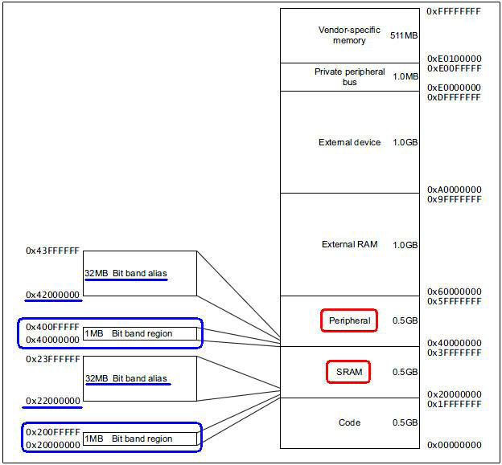
Bit Banding

Slide 4
main.c macro
#define RAM_BASE 0x20000000 #define RAM_BB_BASE 0x22000000 #define Var_ResetBit_BB(VarAddr, BitNumber) \ (*(__IO uint32_t *) (RAM_BB_BASE | \ ((VarAddr - RAM_BASE) << 5) | ((BitNumber) << 2)) = 0) #define Var_SetBit_BB(VarAddr, BitNumber) \ (*(__IO uint32_t *) (RAM_BB_BASE | \ ((VarAddr - RAM_BASE) << 5) | ((BitNumber) << 2)) = 1) #define Var_GetBit_BB(VarAddr, BitNumber) \ (*(__IO uint32_t *) (RAM_BB_BASE | \ ((VarAddr - RAM_BASE) << 5) | ((BitNumber) << 2)))
bit_word_addr = bit_band_base + (byte_offset x 32) + (bit_number × 4)
Var_ResetBit_BB(VarAddr, BitNumber)는 SRAM 영역의 주소값과 비트 번호를 주게 됩니다.
bit_band_base + (byte_offset x 32) + (bit_number × 4)의 형태로 덧셈을 하는 것과 위 매크로에서 OR 연산을 하는 것은 비트 영역이 서로 겹치는 것이 없기 때문에 동일한 결과를 얻게 됩니다.

Slide 5
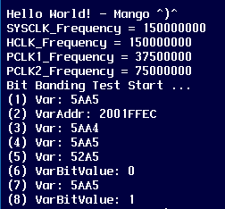
실행 결과
/* Modify Var variable bit 11 */
Var_ResetBit_BB(VarAddr, 11);
/* Var = 0x000052A5 */
printf("(5) Var: %0X\n", Var);
(5) Var: 52A5
11번 비트를 변경
0x5AA5를 binary로 표현하면 101101010100101
11번 비트는 101101010100101에서 굵게 표시된 앞에서 4번째 숫자 1
이것을 Var_ResetBit_BB을 통해서 0으로 만들고 있는 것이고, 101001010100101이 된다.

